Slide 1

Testing
Universidad Autónoma de Coahuila
Facultad de Sistemas
Calidad y Pruebas de Software
Carlos Nassif Trejo García

Slide 2

¿Qué es un caso de prueba?

Slide 3
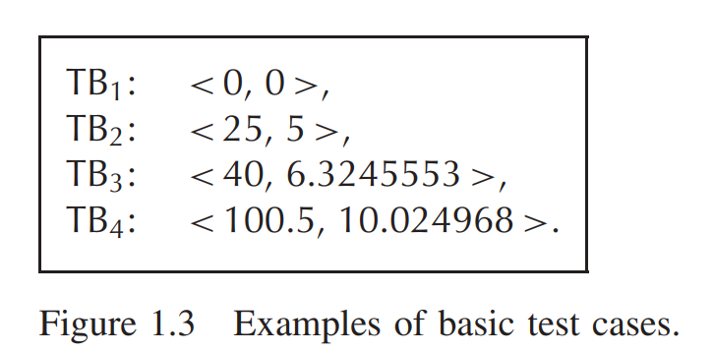
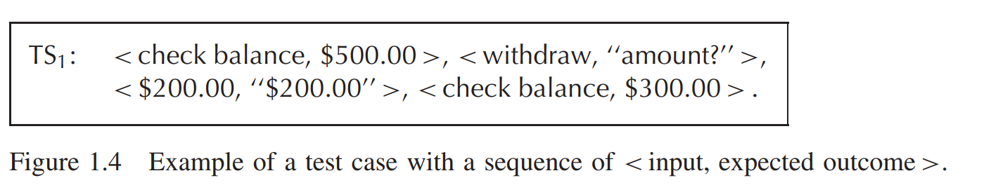

Slide 4
Salidas esperadas
Valores
Cambios de estado
Secuencia de valores

Slide 5
Oráculo
El que define la salida esperada

Slide 6
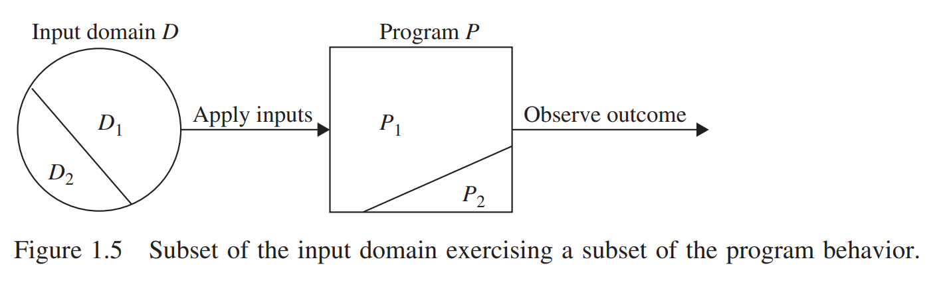
Complete Testing
Dominio de las entradas
Muy complejo
Entornos de ejecución

Slide 7
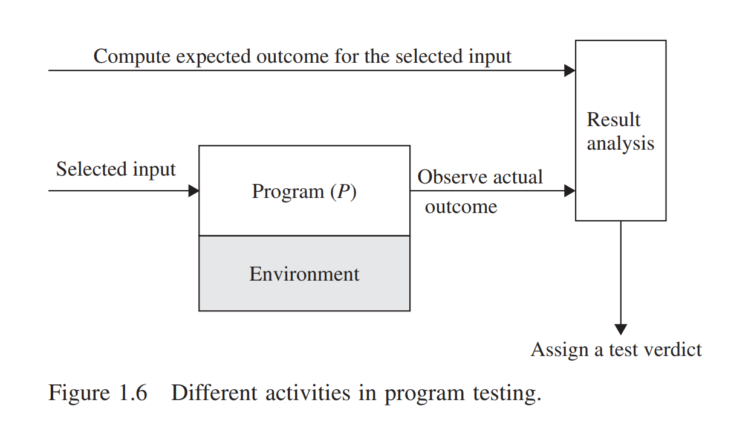
Actividades en el testing

Slide 8
Test report
Como reproducir la falla
Analizar y describir la falla
Salida obtenida, caso de prueba, entrada, salida esperada, ambiente de ejecución

Slide 9
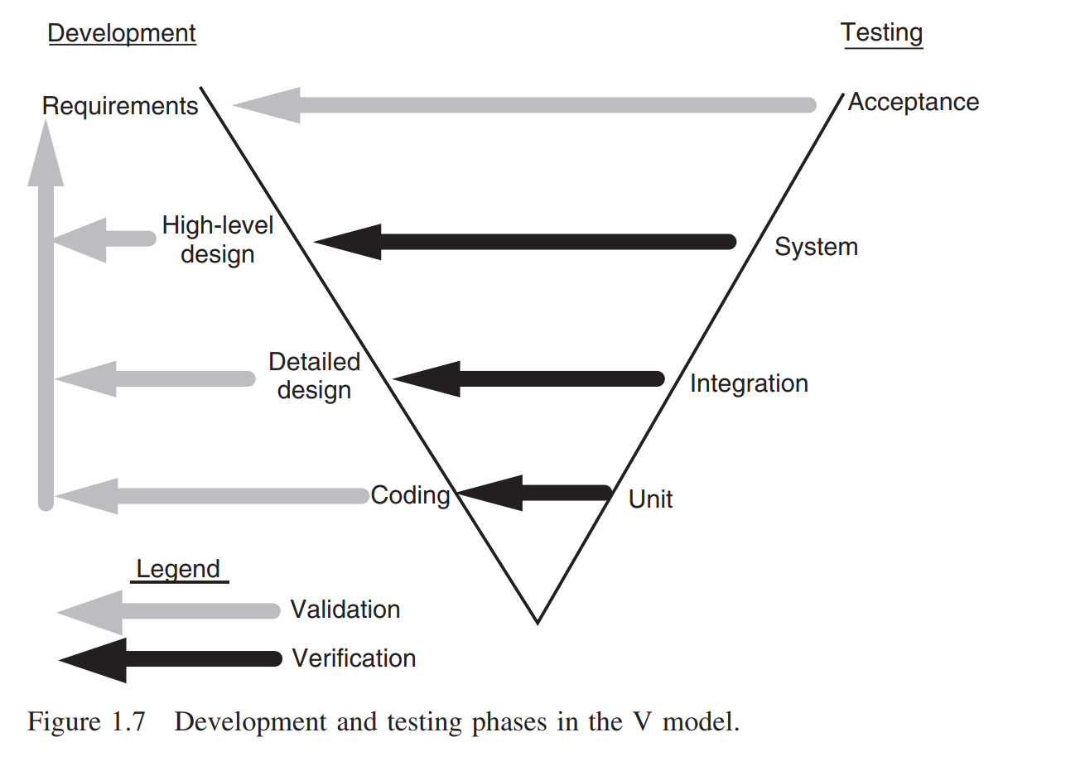

Slide 10
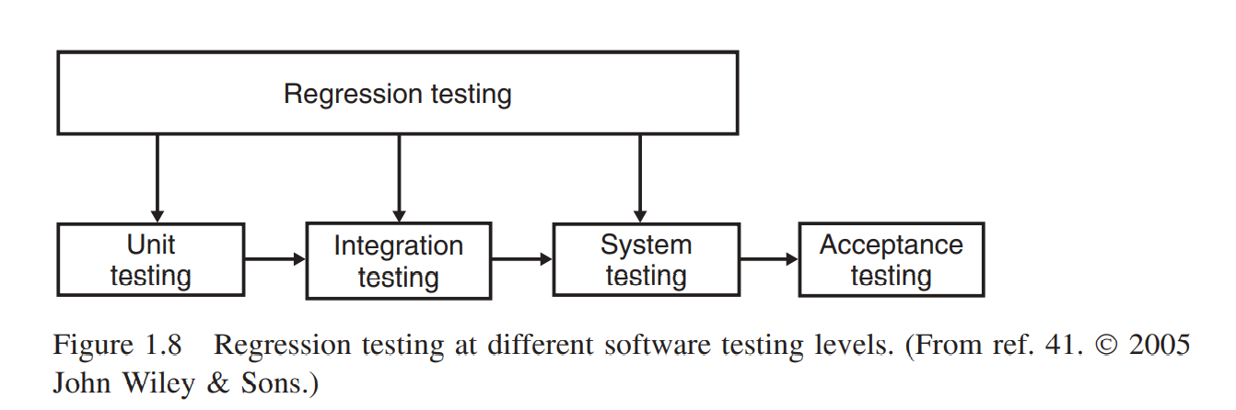
Pruebas de regresión

Slide 11
Diseñar casos de prueba Fuentes de información
Requerimientos y especificaciones funcionales
Código
Dominós de entrada y salida
Perfil operacional
Modelo de falla

Slide 12
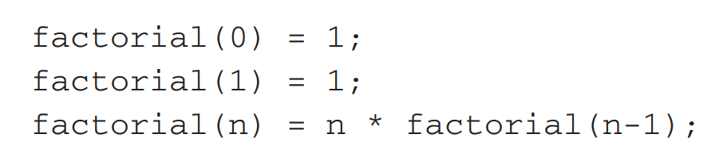

Dominios de entrada y salida
Valores especiales
Valores frontera

Slide 13
Perfil operacional
Entender el usuario
Distribución probabilística

Slide 14
Modelo de fallas
Fallas
Inicialización
Lógica
Interfaces
Pruebas:
Error guessing
Fault seeding
Mutation Analysis

Slide 15
Error guessing
Analizar la situación y adivinar que tipo de fallas pueden existir
Diseñar pruebas para sacar a la luz esas fallas

Slide 16
Fault seeding
Insertar fallas
Probar la efectividad de pruebas

Slide 17
Mutation analysis
Probar la capacidad de detectar errores

Slide 18
White box y Black box

Slide 19
White box
Estructural
Codigo: Flujo de control y datos
Code Coverage

Slide 20
Black Box
Funcional
Valores limite
Tabla de decisiones
Transición de estados
Casos de uso

Slide 21
Gray-Box
Casos de negocio
Pruebas end to end
Integración

Slide 22
Test Planning
Marco de trabajo
Alcance
Recursos
Esfuerzo
Actividades
Presupuesto
Propósito

Slide 23
Monitoreo
Ejecución de pruebas
Tiempo
Recursos
Alcance
Defectos
Test aceptados / fallidos

